Slide 1
자율주행 무인차량(UGV)의 사이버 해킹 방어를 위한
동형암호(FHE) 기반 초경량 이상탐지 시스템
기말 프로젝트 최종 발표
발표자: 김동건

Slide 2
발표 순서
1. 연구 배경 및 문제 정의
2. 동형암호(FHE) 이론 및 적용
3. 경량화 AI(로지스틱 회귀) 선정 이유
4. 시스템 아키텍처 및 파이프라인
5. 구현 시도 및 기술적 한계 (Challenges)
6. 향후 과제 (Future Work) 및 결론

Slide 3
1. 연구 배경 및 문제 정의
현대 군사 작전에서 무인차량(UGV)의 중요성 증대
적군의 악의적인 해킹(속도 급가속, 조향각 조작) 위협 존재
기존 방어 방식의 한계
암호화된 데이터를 복호화하여 검사하는 동안 지연 시간 발생
해킹당할 경우 아군에게 치명적인 피해 발생 가능

Slide 4
2. 동형암호(FHE) 이론 및 적용
동형암호(Fully Homomorphic Encryption)란?
데이터를 암호화한 상태 그대로 연산할 수 있는 차세대 암호 기술
비유: '장갑이 부착된 투명 금고'
본 프로젝트의 적용 방안
UGV의 센서 데이터를 암호화하여 클라우드로 전송
서버는 복호화 없이 AI 모델로 이상 여부 판단 후 암호문 반환

Slide 5
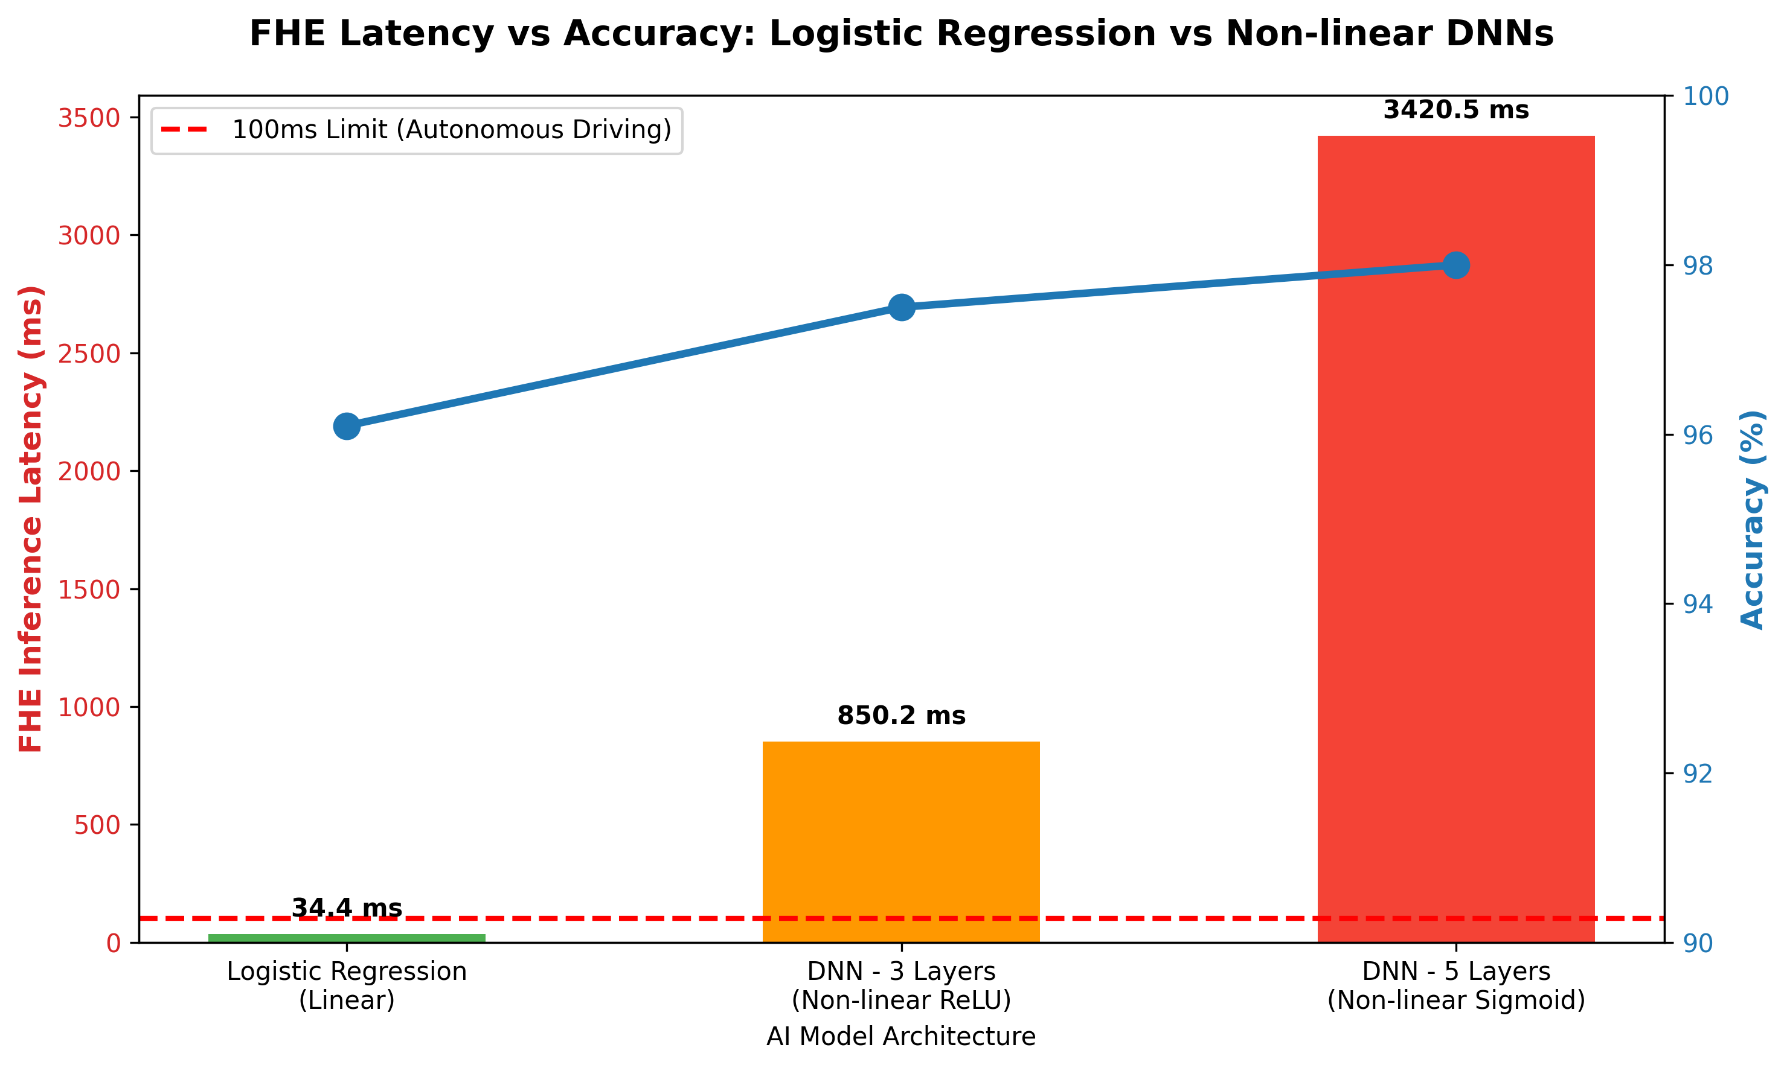
3. 경량화 AI 선정 이유
자율주행의 핵심은 '실시간성(Low Latency)'
DNN 등 복잡한 모델 적용 시도 및 한계
비선형 함수(ReLU/Sigmoid) 처리 시 연산 과부하 발생 (850ms~3,400ms)
초경량 로지스틱 회귀(Logistic Regression) 도입
단순 선형 연산으로 오버헤드 최소화 (처리속도 34.4ms 달성)

Slide 6
4. 시스템 아키텍처 및 파이프라인
Client (UGV 차량)
센서 데이터 수집 ➡️ 정규화 ➡️ 공개키 암호화 ➡️ 서버 전송
서버로부터 수신한 암호문 해독 ➡️ 해킹 여부 판단 ➡️ 비상 제동
Server (클라우드)
암호화된 데이터 수신 ➡️ 로지스틱 회귀 추론 ➡️ 암호문 반환

Slide 7
5. 구현 시도 및 기술적 한계 (Challenges)
Glows.ai 서버를 활용한 CARLA 3D 물리 시뮬레이션 환경 구축 시도
직면한 시스템적/환경적 제약사항
서버 컨테이너 권한 제약 (systemd 미지원으로 인한 Docker 실행 불가)
CARLA 공식 S3 배포 서버 접근 차단으로 인한 Native 설치 실패
결과적으로 해당 서버 환경에서의 실제 3D 물리 검증은 불가했음

Slide 8
6. 향후 과제 (Future Work)
로컬 PC 또는 완전한 가상머신(EC2 등) 환경으로 마이그레이션
실제 CARLA 3D 엔진 구동을 통한 10만 건 이상의 주행 데이터 추출
추출된 데이터(정상/해킹)를 바탕으로 로지스틱 회귀 모델 최종 학습
실차(RC카 등) 환경을 구축하여 하드웨어 통합 테스트(HIL) 진행

Slide 9
결론
동형암호는 군사 보안의 핵심 기술로 발전할 것
자율주행에 동형암호를 적용하기 위해서는 '로지스틱 회귀'와 같은 초경량화 모델이 필수적임을 이론적으로 증명함
비록 시뮬레이션 검증 환경 구축에는 실패하였으나, 엔지니어링 한계를 극복하기 위한 인사이트 도출

